Slide 1
Сетевое взаимодействие
как условие эффективного решения задач развития содержания и технологий дошкольного образования и подготовки педагогических кадров для дошкольных образовательных организаций в рамках деятельности творческой лаборатории

Slide 2
Актуальность практики
Включение профессии Педагог (педагогическая деятельность в дошкольном образовании) в ТОП-Регион (список наиболее востребованных на рынке труда Свердловской области, новых и перспективных профессий, требующих СПО профессий) в 2017 г.
Решение задач государственной и региональной политики в сфере образования по развитию сетевого взаимодействия на различных уровнях системы образования
Необходимость активизации участия потенциальных работодателей и социальных партнеров в процессе подготовки специалистов и оценке образовательных достижений обучающихся

Slide 3
ВЗАИМОДЕЙСТВИЕ С ПОТЕНЦИАЛЬНЫМИ РАБОТОДАТЕЛЯМИ И СОЦИАЛЬНЫМИ ПАРТНЕРАМИ
- прохождение студентами различных видов производственной практики;
выполнение практической части ВКР;
вовлечение социальных партнеров в формирование содержания ГИА (аттестационных заданий), участие их в процедуре аттестации выпускников и анализе результатов ГИА, коррекции содержания образовательных программ, совершенствовании условий организации образовательного процесса и осуществления контрольно-оценочной деятельности;
- согласование фондов оценочных средств, программ профессиональных модулей и ОПОП в целом;
- ярмарка вакансий;
- трудоустройство выпускников.

Slide 4
Нормативные основания, регламентирующие деятельность творческой лаборатории
Закон Свердловской области "Об образовании в Свердловской области" №78-ОЗ от 15 июля 2013 года.
Государственная программа Свердловской области «Развитие системы образования в Свердловской области до 2024 года» № 919-ПП от 29.12.2016.
Приказ Министерства общего и профессионального образования Свердловской области от 17.06.2016 г. №251-Д «О реализации подмероприятия 53.1 «Создание условий для сетевого взаимодействия в профессиональных образовательных организациях Свердловской области педагогического профиля для внедрения технологического компонента в ДОО СО» мероприятия 53 «Организация мероприятий по развитию материально-технической базы ГОО СО, участвующих в реализации комплексной программы «Уральская инженерная школа» », подпрограммы 8 «Реализация комплексной программы «Уральская инженерная школа»» государственной программы СО «Развитие системы образования СО до 2020 года в 2016 г.».

Slide 5
Локальные НПА, регламентирующие деятельность творческой лаборатории
Устав ГБПОУ СО «Камышловский педагогический колледж»;
Программа развития ГБПОУ СО «Камышловский педагогический колледж» до 2020 года;
Положение «Об осуществлении в ГБПОУ СО «Камышловский педагогический колледж» образовательной деятельности по образовательной программе, реализуемой посредством сетевой формы» № 77- ОД от 29.05.2017
Положение о творческой лаборатории развития содержания и технологий дошкольного образования и подготовки педагогических кадров для дошкольных образовательных организаций № 254-ОД от 24.10.2014 г.
Положение о кабинете технического творчества в ГБПОУ СО «Камышловский педагогический колледж»
Положение о базовой площадке по формированию у детей дошкольного возраста компетенций конструирования, моделирования, программирования, изучения основ робототехники и проектной деятельности в дошкольных образовательных организациях
Планы взаимодействия ГБПОУ СО «Камышловский педагогический колледж» с базовыми площадками

Slide 6
Межструктурное профессиональное объединение педагогических и руководящих работников ДОО Восточного управленческого округа и Камышловского педагогического колледжа - творческая лаборатория развития содержания и технологий дошкольного образования и подготовки педагогических кадров для дошкольных образовательных организаций.
2014
Повышение качества подготовки педагогических кадров
Совершенствованием программно-методического, научно-методического, организационно-содержательного, кадрового обеспечения реализации образовательных программ
Решение перспективных задач системы ДО территории

Slide 7
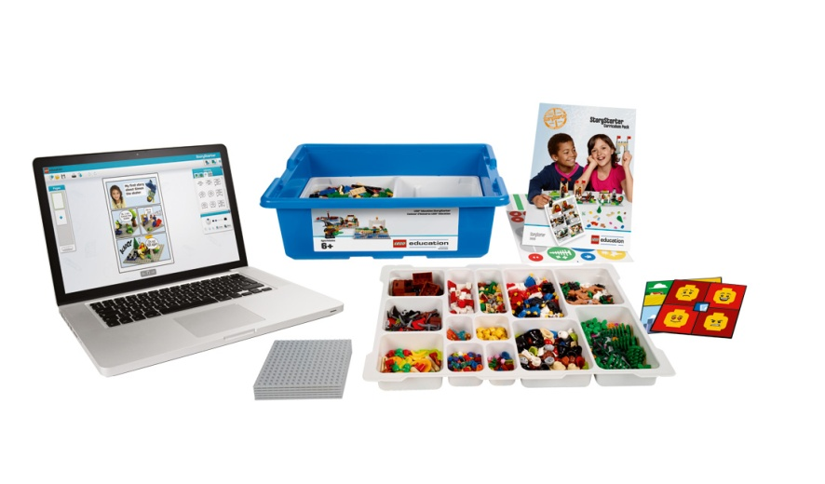
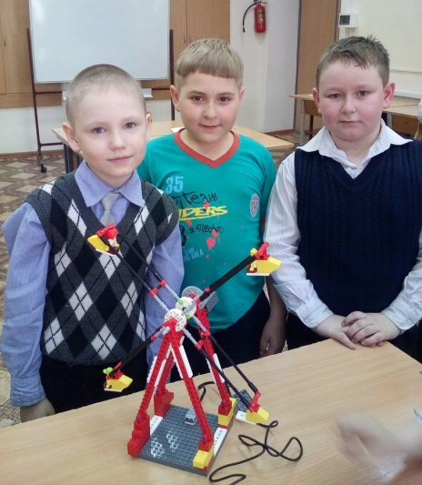
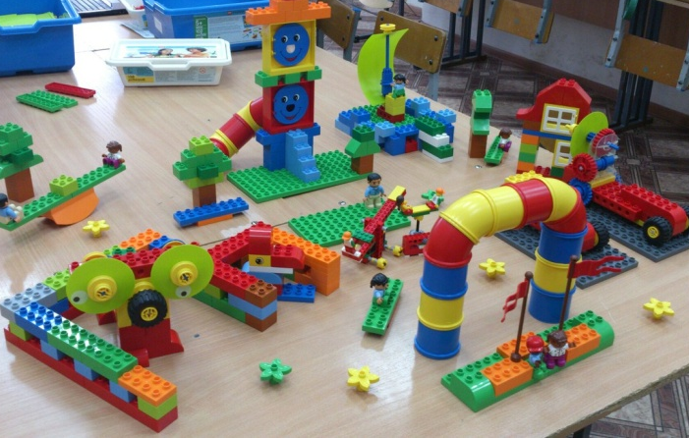
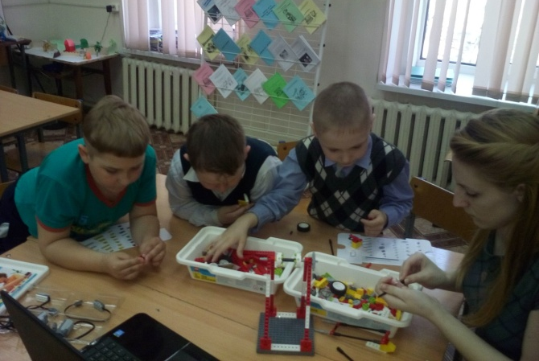
Обновление содержания деятельности творческой лаборатории через организацию работы на базе колледжа
Кабинета технического творчества
Базовых площадок по формированию у детей дошкольного возраста компетенций конструирования, моделирования, программирования, изучения основ робототехники и проектной деятельности в дошкольных образовательных организациях:
МАДОУ «Детский сад № 170» КГО;
МАДОУ «Детский сад № 2» КГО;
МАДОУ «Центр развития ребенка - детский сад № 4» КГО.
2015-2016

Slide 8
Цель и задачи деятельности творческой лаборатории
Цель: создание условий, способствующих развитию содержания и технологий дошкольного образования и подготовки педагогических кадров для дошкольных образовательных организаций.
Задачи:
выявление и отработка механизмов, способствующих совершенствованию содержания и технологий подготовки специалистов в соответствии с актуальными потребностями и задачами развития системы дошкольного образования;
создание условий, способствующих совершенствованию программно-методического, научно-методического, организационно-содержательного, кадрового обеспечения реализации образовательных программ (осуществления образовательной деятельности);
организация профессионального общения и деятельности по диссеминации инновационного педагогического опыта, создание банка данных о лучших практиках организации образовательно-воспитательного процесса;
консолидация усилий и ресурсов организаций, участников сети.

Slide 9
Направления деятельности творческой лаборатории
1
научно-методическое сопровождение введения ФГОС ДО и реализации ФГОС СПО по специальности 44.02.01 «Дошкольное образование»
2
информационно-консультационная поддержка исследовательской деятельности студентов и педагогов
3
4
5
экспертно-аналитическая деятельность (участие в экспертной оценке и согласовании разработанных ОПОП, программ профессиональных модулей, ФОС промежуточной и ГИА и пр. )
редакционно-издательская деятельность
информационно-аналитическая деятельность (создание и накопление информационных образовательных ресурсов; информирование общественности о достигнутых результатах)

Slide 10
Результаты деятельности
по первому направлению за 2015-2017 г.г.
1
Участие в проведении научно-практических конференций (НПК): «Опыт организации исследовательской деятельности с детьми дошкольного возраста» (2015г.), «Дошкольное и начальное общее образование: содержание, условия, средства и технологии образовательной деятельности» (2017г.)
2
Подготовка и проведение дискуссионной площадки: «Самообразование педагога как фактор повышения качества деятельности ДОО» (2015г.)
3
Подготовка и проведение научно-практических семинаров (НПС): «Проектирование рабочей программы воспитателя ДОУ» (2015г.), «Разработка адаптированной образовательной программы для ребенка с ОВЗ в дошкольной образовательной организации» (2016г.)
4
Участие в реализации дополнительных профессиональных программ, проведении научно-практических семинаров на базе кабинета технического творчества и на базовых площадках ОО, направленных на повышение компетентности педагогических работников в области решения проблем организации технического творчества детей дошкольного возраста

Slide 11
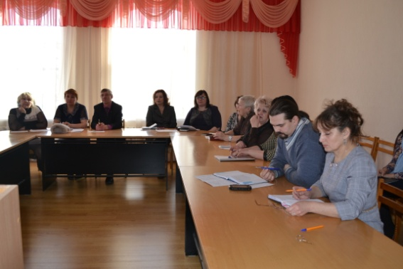
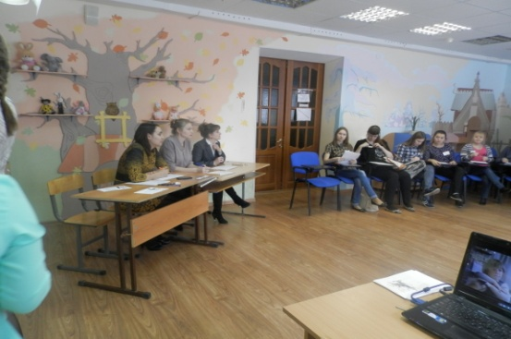
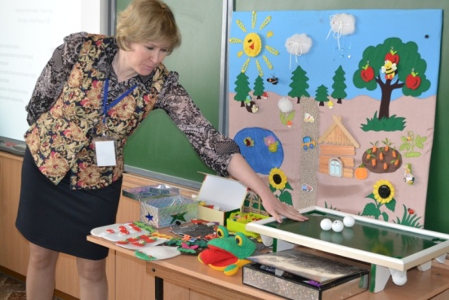
Результаты деятельности
по второму направлению за 2015-2017 г.г.
1
Участие в подготовке и проведении семинаров – практикумов с посещением мастер-классов:
«Современные образовательные технологии в практике деятельности воспитателя ДОО» (2015г.);
«Инклюзивное обучение – комплекс условий равного доступа к качественному образованию детей с ОВЗ» (2016г.);
«Коррекционно-развивающие технологии в работе с детьми, имеющими ОВЗ» (2017г.).
2
Подготовка и проведение методического совещания в форме экспертного совета: «Конструирование педагогических средств, необходимых для формирования навыков конструирования у детей дошкольного возраста, развития интереса к моделированию, технического мышления» (2016г.)

Slide 12
Результаты деятельности
по третьему направлению за 2015-2017 г.г.
1
Участие в проведении круглого стола с участием представителей работодателей: «Производственная практика студентов специальности 44.02.01 Дошкольное образование, как форма взаимодействия с ДОО по продвижению инновационного педагогического опыта и повышения квалификации педагогических кадров ДОО КГО»
2
Публикации результатов обобщения педагогического опыта в научных изданиях, выступления на научно-практических конференциях (НПК), научно-практических семинарах (НПС), включая мероприятия Всероссийского, регионального, областного уровней:
«Использование дистанционных образовательных технологий в работе с детьми с ограниченными возможностями здоровья дошкольного возраста» (статья вошла в сборник материалов XV научно-практической конференции руководящих и педагогических работников системы общего и профессионального образования Свердловской области, ГБПОУ СО «Камышловский педагогический колледж, февраль 2017г.);
«Организация деятельности кабинета технического творчества на основе сетевого взаимодействия педагогического колледжа с детскими садами» (статья вошла в сборник материалов XX областной научно-практической конференции преподавателей «Актуальные направления взаимодействия с социальными партнерами и работодателями в условиях реализации профессиональных стандартов», ГБПОУ СО «Свердловский областной педагогический колледж», апрель 2017г.) и др.

Slide 13
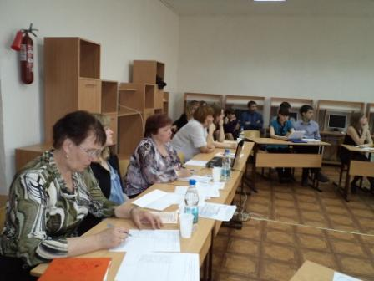
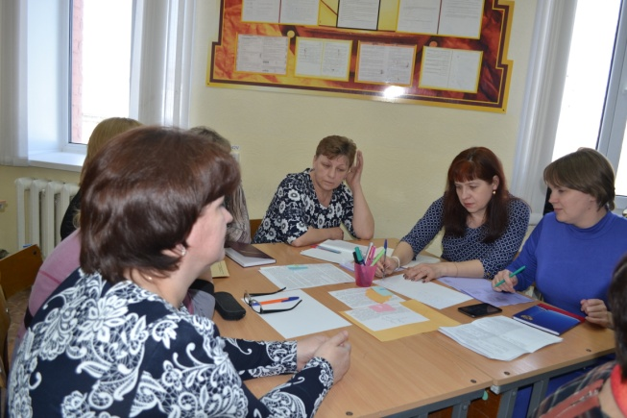
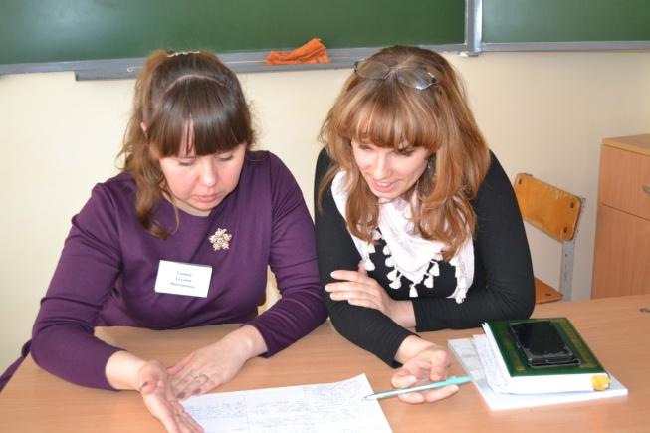
Результаты деятельности
по четвертому направлению за 2015-2017 г.г.
1
Участие в проведении круглых столов по согласованию с работодателями:
тематики УИРС для студентов специальности 44.02.01 Дошкольное образование;
актуальных направлений УИРС, формирование банка заявок на организацию исследовательских работ (ВКР) студентами специальности 44.02.01 Дошкольное образование;
программы ГИА по специальности 44.02.01 Дошкольное образование (ежегодно)
2
Участие в экспертизе программ профессиональных модулей (ПМ), в том числе и вариативных профессиональных модулей в рамках реализации ОПОП СПО - программы подготовки специалистов среднего звена по специальности 44.02.01 Дошкольное образование (ежегодно)

Slide 14
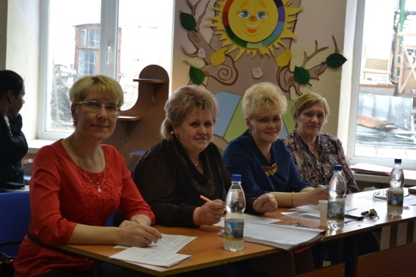
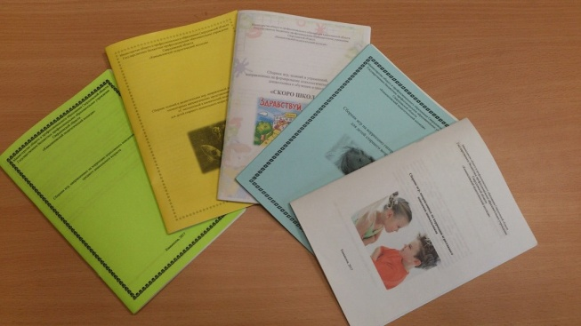
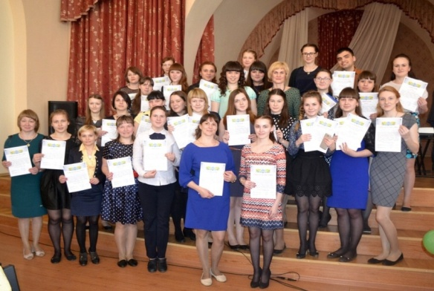
Результаты работы
по пятому направлению за 2015-2017 г.г.
1
В рамках реализации направления работы творческой лаборатории «Редакционно-издательская деятельность» проводился конкурс методических разработок «ЛЕГО-радуга», раскрывающих опыт использования Лего-технологий в образовательном процессе ДОО.
2
Выпуск методических пособий, разработанных педагогами ДОО в сотрудничестве с педагогами колледжа:
«Сборник методических материалов из опыта работы «Современные образовательные технологии» (воспитателей: Габидуллиной Г.Н. по технологии «Река времени»; Зуевой Е.В по технологии «Коллекционирование», Зубовой Н.В. по технологии «Сегодня и ежедневно» (2015г.)

Slide 15
Перспективы развития практики
1. Развитие новых направлений сетевого взаимодействия (внедрение метапредметных технологий мыследеятельностной педагогики в образовательных организациях, участниках сети и др.).
2.Совершенствование нормативной базы осуществления сетевого взаимодействия (заключение договоров, соглашений и пр.)
3. Включение в сетевое взаимодействие дополнительных образовательных организаций

